Slide 1




1
2
3
4
5
6
7
8
9
10
11
12
13
14
15
16
17
18

Slide 2
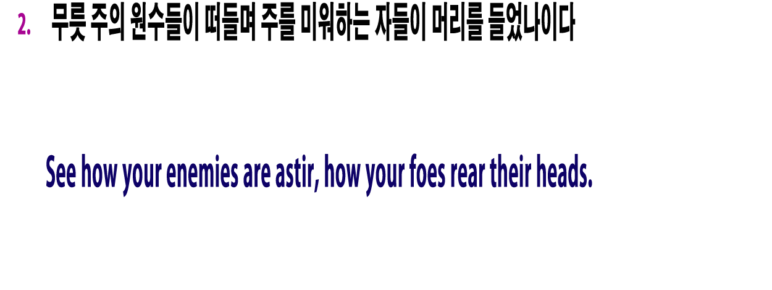
1
2
3
4
5
6
7
8
9
10
11
12
13
14
15
16
17
18

Slide 3
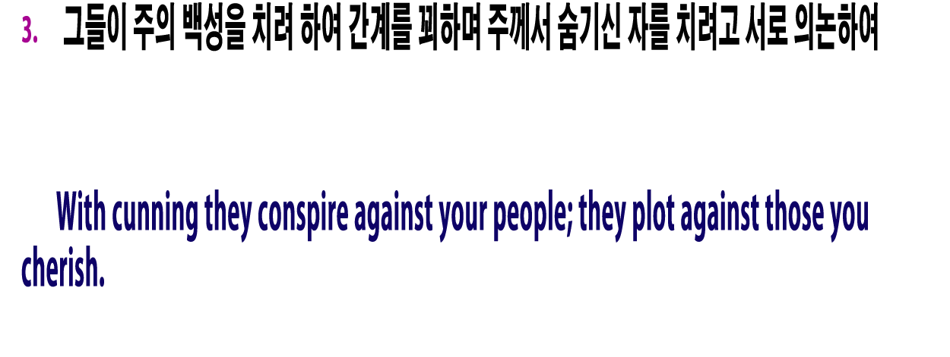
1
2
3
4
5
6
7
8
9
10
11
12
13
14
15
16
17
18

Slide 4
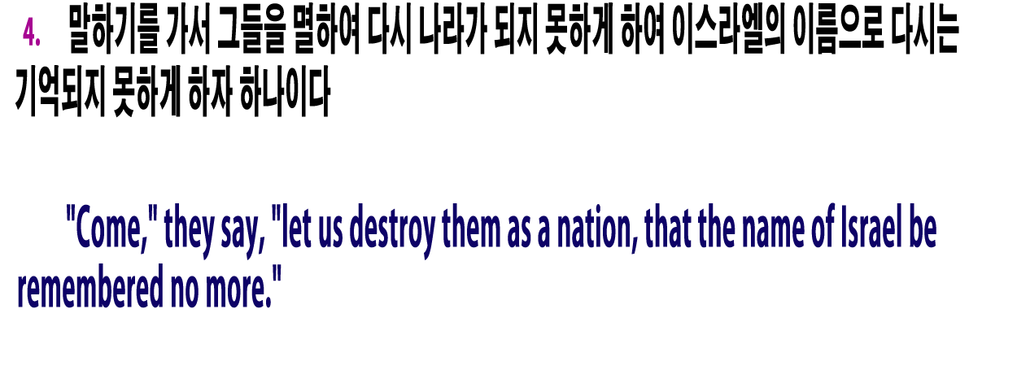
1
2
3
4
5
6
7
8
9
10
11
12
13
14
15
16
17
18

Slide 5
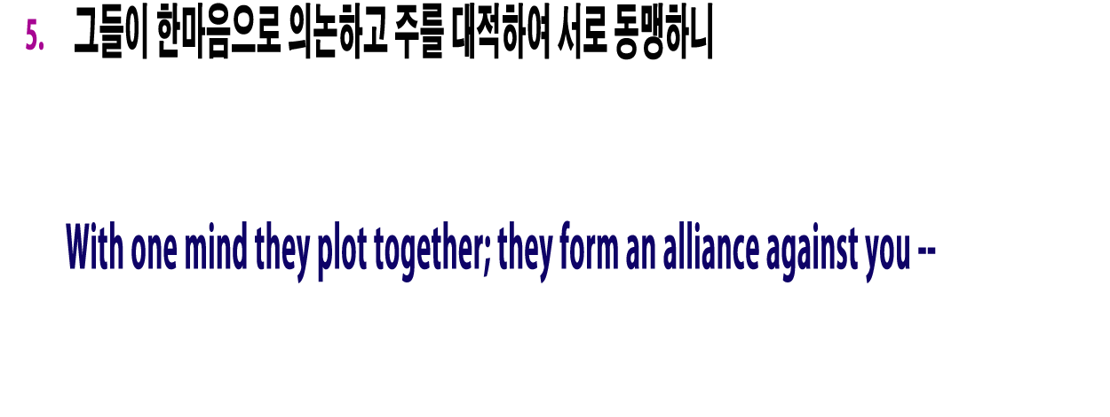
1
2
3
4
5
6
7
8
9
10
11
12
13
14
15
16
17
18

Slide 6
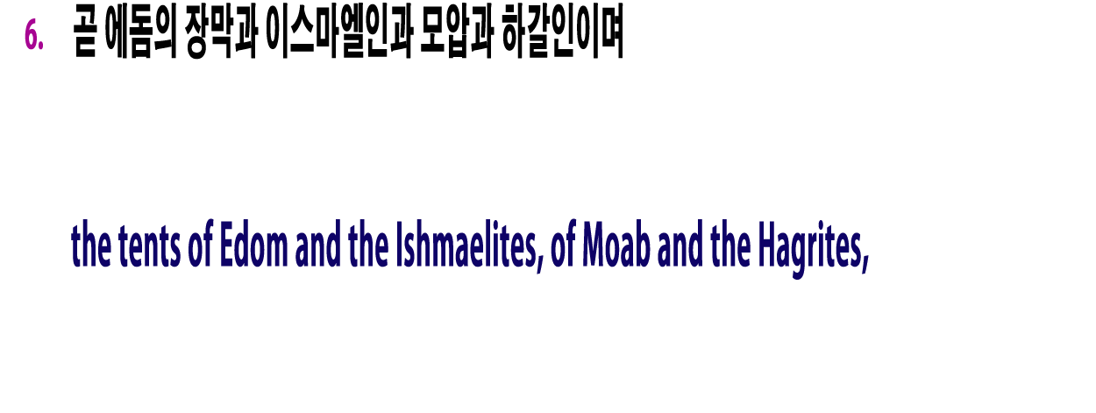
1
2
3
4
5
6
7
8
9
10
11
12
13
14
15
16
17
18

Slide 7
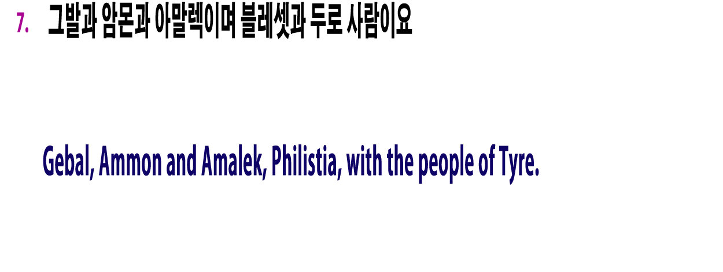
1
2
3
4
5
6
7
8
9
10
11
12
13
14
15
16
17
18

Slide 8
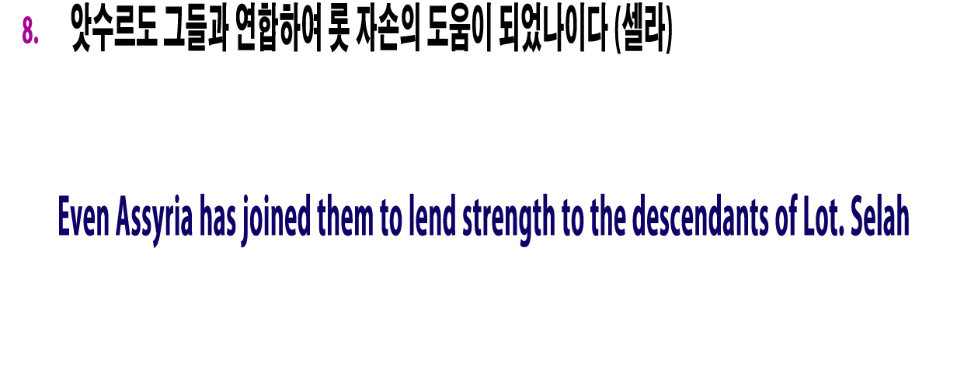
1
2
3
4
5
6
7
8
9
10
11
12
13
14
15
16
17
18

Slide 9
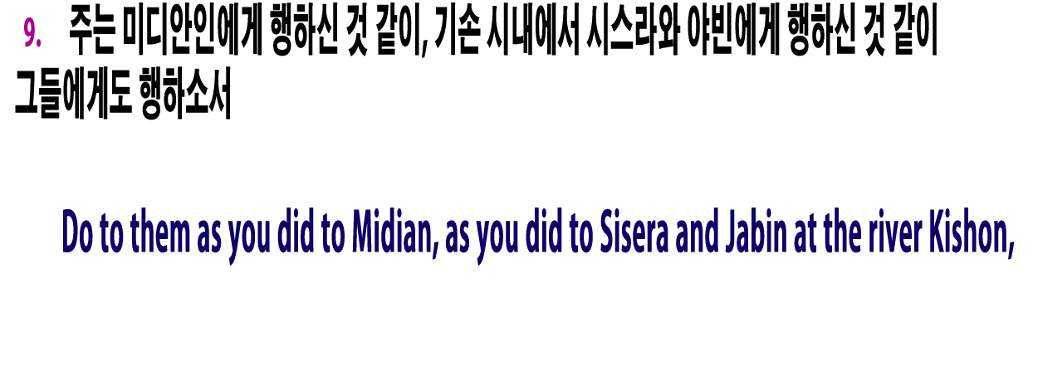
1
2
3
4
5
6
7
8
9
10
11
12
13
14
15
16
17
18

Slide 10
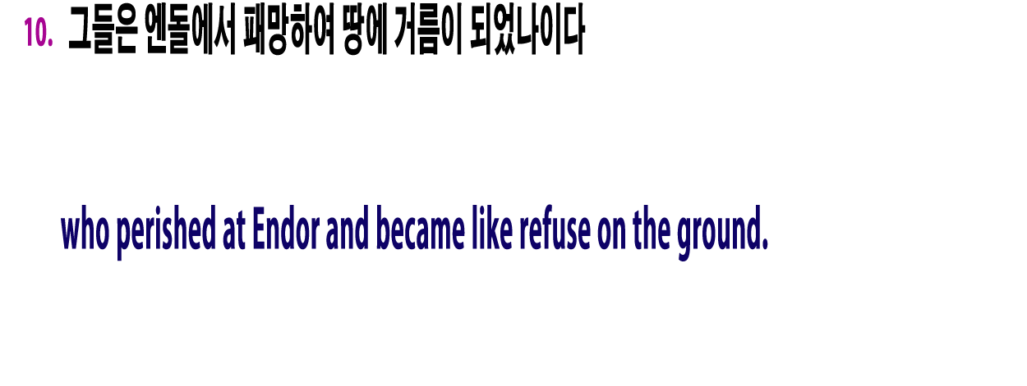
1
2
3
4
5
6
7
8
9
10
11
12
13
14
15
16
17
18

Slide 11
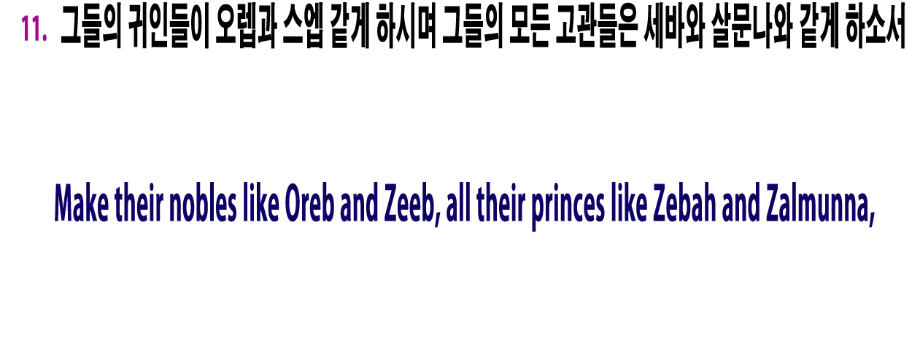
1
2
3
4
5
6
7
8
9
10
11
12
13
14
15
16
17
18

Slide 12
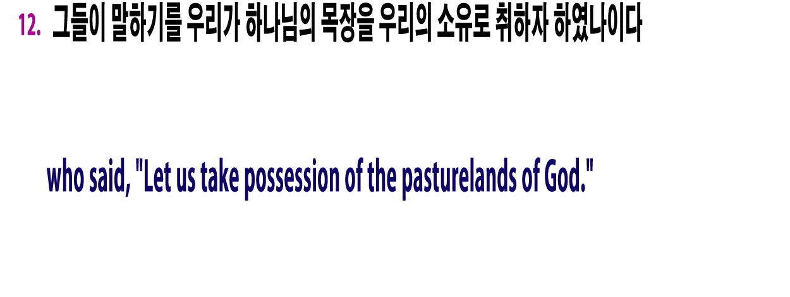
1
2
3
4
5
6
7
8
9
10
11
12
13
14
15
16
17
18

Slide 13
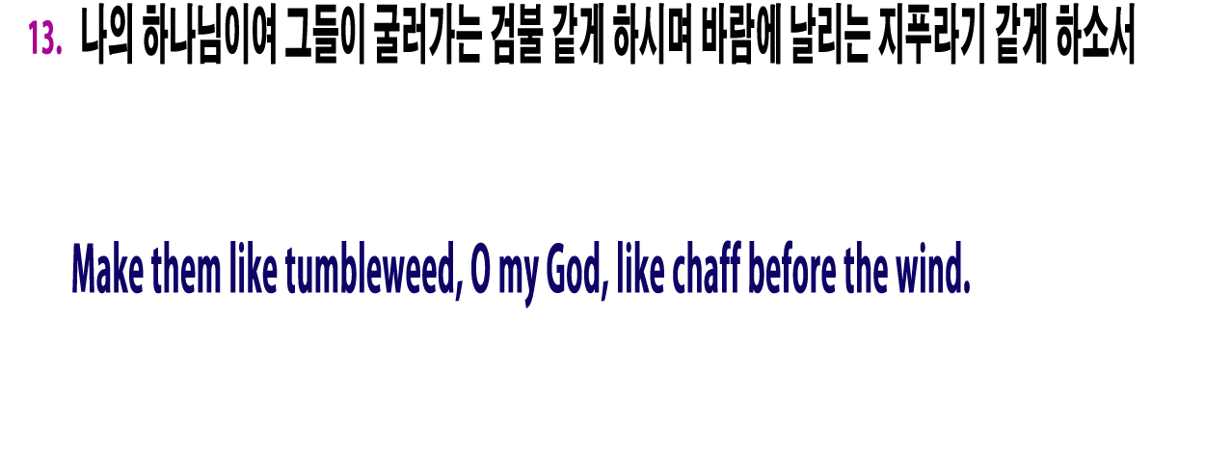
1
2
3
4
5
6
7
8
9
10
11
12
13
14
15
16
17
18

Slide 14
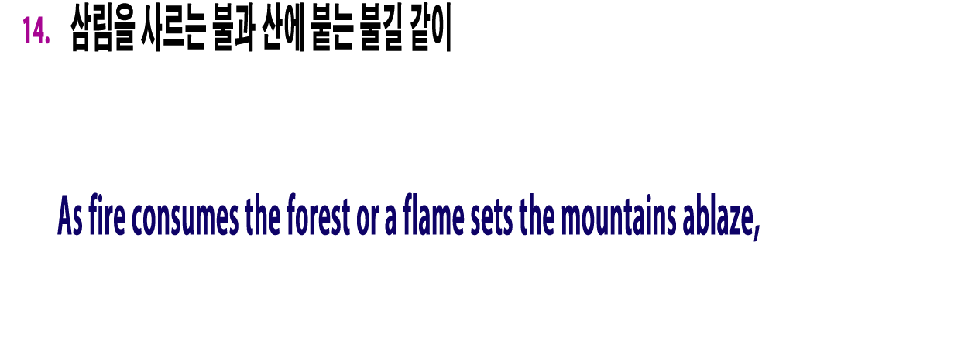
1
2
3
4
5
6
7
8
9
10
11
12
13
14
15
16
17
18

Slide 15
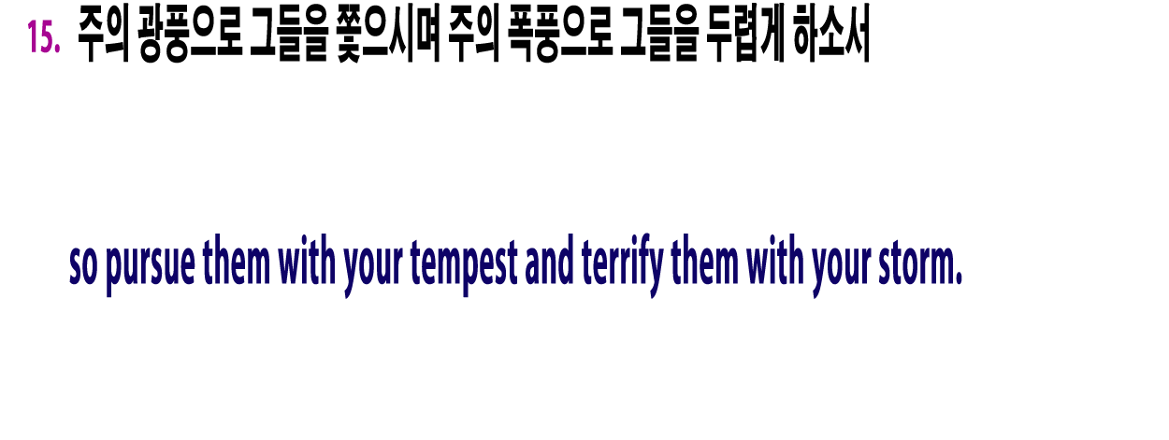
1
2
3
4
5
6
7
8
9
10
11
12
13
14
15
16
17
18

Slide 16
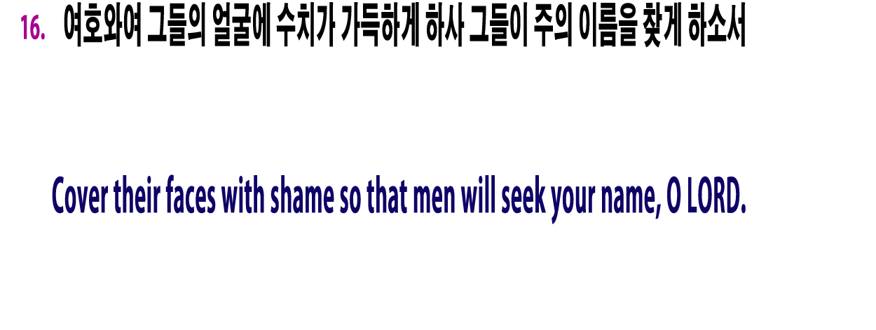
1
2
3
4
5
6
7
8
9
10
11
12
13
14
15
16
17
18

Slide 17

1
2
3
4
5
6
7
8
9
10
11
12
13
14
15
16
17
18

Slide 18
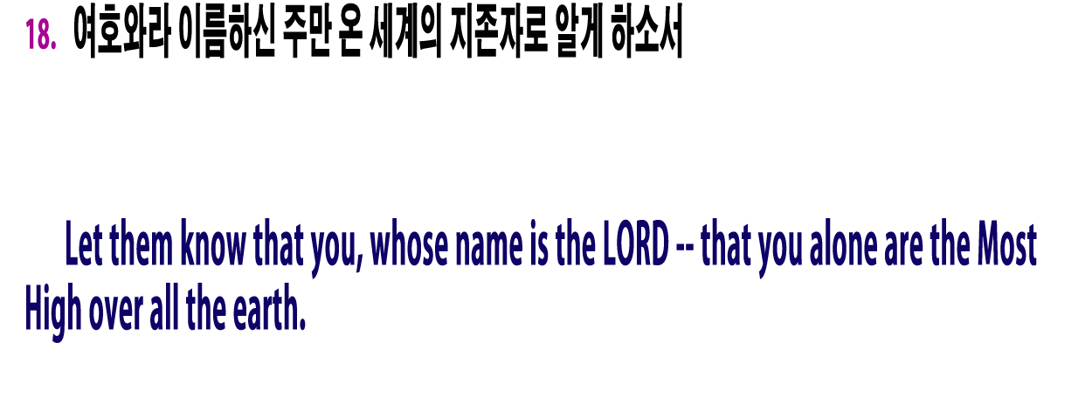
1
2
3
4
5
6
7
8
9
10
11
12
13
14
15
16
17
18

